Slide 1
Ein Patient mit Nackenschmerzen, Dyspnoe und nächtliche Agitation
Dr. HOANG Tiep Michael I Abteilung Neurologie

Slide 2
ZNA April
Ein Patient mit Nackenschmerzen, Dyspnoe und nächtliche Agitation
NEUROLOGIE
DEMENZSTATION
96 TAGE
Entlassung
Juli

Slide 3
ZNA - TRIAGE
Triage:
Pat. äußert zunehmende Hinterkopfschmerzen
seit über 1 Woche, keine Besserung
auf Schmerzmedikation
Temperatur: 36,1 °C
RR links: 166/79
Puls: 109/min

Slide 4
64 jähriger Herr X mit Nackenschmerzen
Seit 1 Woche Nackenschmerzen mit Ausstrahlung in den Schulter bds
Occipitale Kopfschmerzen
Einmalig Fieber bis 38° C
Keine Paresen, keine Sensibilitätstörungen, keine Doppelbilder, keine Vigilanzstörung, kein Sturz
Keine fokal neurologische Symptomatik - Sprachstörung, keine Doppelbilder

Slide 5
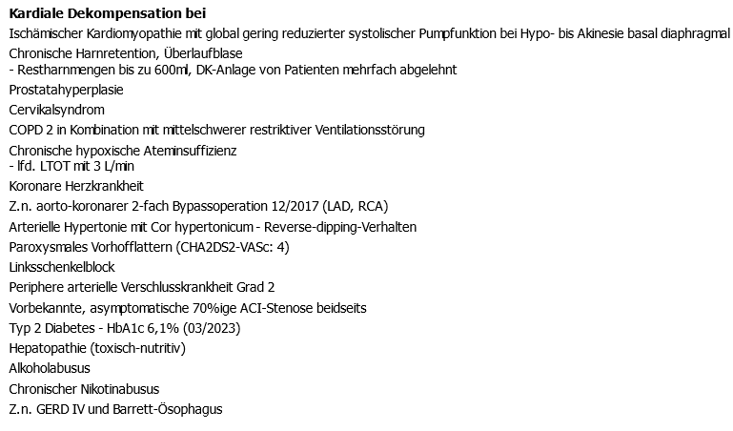
DIAGNOSEN (Entlassung vor 1 Woche – LUN)
VHF
KARDIALE Dekompensation
KHK , COPD
C2 und Nikotinabusus
Typ 2 Diabetes

Slide 6
MEDIKATION bei AUFNAME
ELIQUIS 5mg 1-0-1
ITERIUM 1mg 0-0-1
AMLODIPIN 5mg 1-0-1
CONCOR 10mg 1-0-0
PANTOLOC 40mg 1-0-0
JARDIANCE 10mg 1-0-0
JANUMET 50/1g 1-0-1
SPIROBENE 50mg ½-0-0
TORASEMID 10mg 1-0-0
Tamsulosin 0,4 0-0-1
Ezerosu 10/20 0-0-1
TRESIBA insulin 30 IE -0-0 NOVORAPID lt. Schema

Slide 7
Status NEUROLOGICUS
Pat. wach , klare Bewusstseinslage (GCS 15), in alle Qualitäten orientiert
Dysphorische Stimmung
HWS:
Massive Schmerzen bei Bewegung in alle Richtungen, Lasegue negativ
Meningismus nicht beurteilbar
OE: KEINE PARESE , keine ATAXIE
UE: KEINE PARESE , keine ATAXIE, Babinski bds. Neg.
UNTERSCHENKELÖDEME

Slide 8
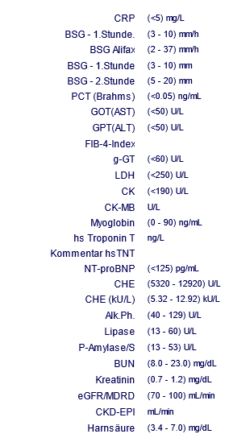
LABOR
CRP 100 mg/ dl
LEU 11
Blutkultur folgt
CEFTRIAXON 2g 1-0-1
FOKUS SUCHE
(SONO Abd, Thrö, Urikult) UNAUFF.

Slide 9
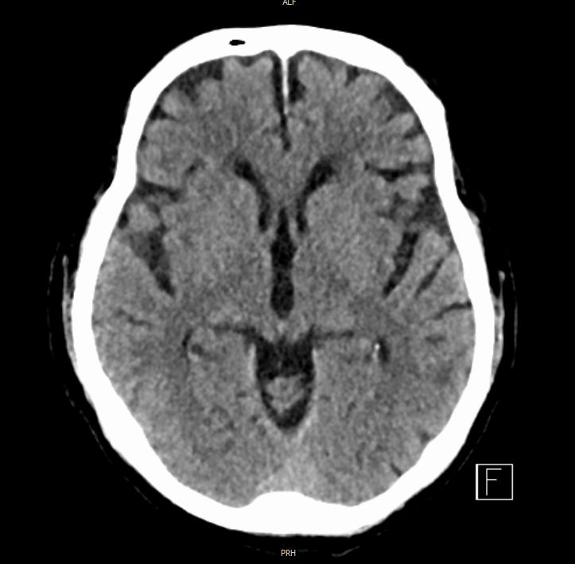
CT CEREBRUM mit venöser ANGIOGRAPHIE
KEINE intrakranielle BLUTUNG
KEINE ISCHÄMIE
KEINE SINUSVENENTHROMBOSE
Vor geplannter LUMBALPUNKTION

Slide 10
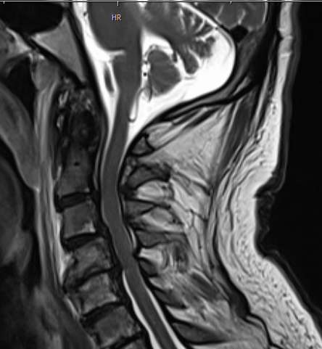
MRT CEREBRUM + HWS
MR Cerebrum unauffällig
MRT HWS:
KM-Anreicherung zwischen
Atlas und Axis
ENTZÜNDLICHE VERÄNDERUNG
V.a. OSTEOMYELITIS
WSC-Konsil:
keine chir. INTERVENTION

Slide 11
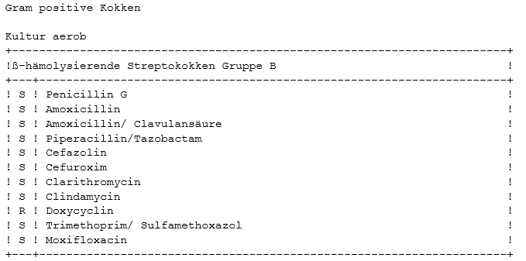
ANTIBIOTISCHE THERAPIE
Mikrobiologisches Konsil
CEFTRIAXON 2g 1-0-1
CLINDAMYCIN 900mg 1-1-1
PEN G 10 Mio 1-1-1
Positive
BLUTKULTUR

Slide 12
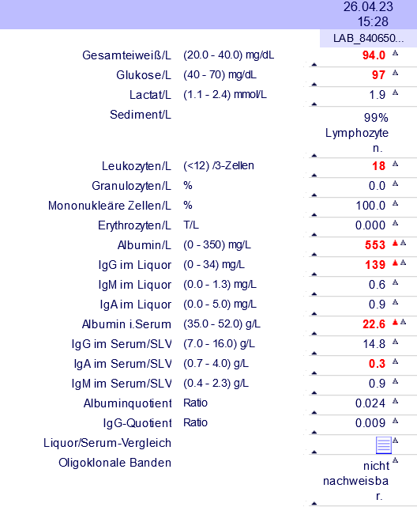
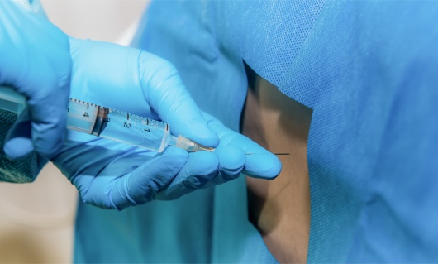
Lumbalpunktion
Nach PAUSE von ELIQUIS
Zellzahl: 18/3
Kein Hinweis für virale/bakterielle Meningitis
(Erregerdiagnostik in Mikro NEGATIV)

Slide 13
HALLUZINATIONEN
Optische
Szenische
SCHLAFSTÖRUNG
Durchschlafstörung
Tag-Nacht-Umkehr
Psychomotorische
UNRUHE
Stationsflüchtig
Stationsflüchtig
AGGRESSION
Fremdaggressiv
Sturzgefahr
Hyperaktives
DELIR

Slide 14
HALLUZINATIONEN
Optische
Szenische
SCHLAFSTÖRUNG
Durchschlafstörung
Tag-Nacht-Umkehr
Psychomotorische
UNRUHE
Stationsflüchtig
Stationsflüchtig
AGRESSION
Fremdagressiv
Sturzgefahr
Hyperaktives
DELIRS
Forcierte DIURESE
FUROSEMID 40mg i.v.
Kardiale Dekompensation
Dyspnoe und Gewichtszunahme
Reduktion der INSULINTHERAPIE (Tresiba)
Akutes Nierenversagen
Blutzuckerentgleissung
HYPO
NICORETTE PFL
TEMESTA EXP 2,5mg
0-0-0-1/2
Alkoholabusus und Nikotinabusus
Osteomyelitis

Slide 15
HALLUZINATIONEN
Optische
Szenische
SCHLAFSTÖRUNG
Durchschlafstörung
Tag-Nacht-Umkehr
HOVA 2 Tbl
0-0-0-1
Stationsflüchtig
CIRKADIN 2MG
0-0-0-1
TRITTICO 150mg
0-0-0-1
Psychomotorische
UNRUHE
KEIN EFFEKT
ZOLDEM 10MG
0-0-0-1
AGRESSION
Fremdagressiv
Sturzgefahr

Slide 16
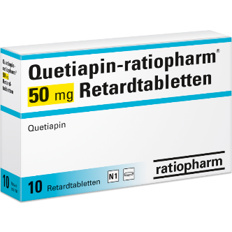
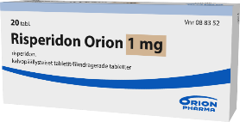
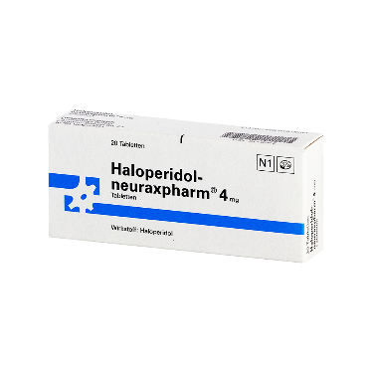
Psychomotorische
UNRUHE
SCHLAFSTÖRUNG
Durchschlafstörung
Tag-Nacht-Umkehr
Stationsflüchtig
SCHLAFSTÖRUNG
Durchschlafstörung
Tag-Nacht-Umkehr
QUETIAPIN 25MG
0-0-1-1 + bB
HALLUZINATIONEN
Optische
Szenische
RISPERIDON 1MG
1-0-0-2 + bB
HALDOL 10gtt
KEIN EFFEKT
ANTIPSYCHOTISCHE THERAPIE
AGRESSION
Fremdagressiv
Sturzgefahr

Slide 17
HALLUZINATIONEN
Optische
Szenische
SCHLAFSTÖRUNG
Durchschlafstörung
Tag-Nacht-Umkehr
AGRESSION
Fremdagressiv
Sturzgefahr
Psychomotorische
UNRUHE
Stationsflüchtig
TEMESTA EXP 2,5 MG
LORAZEPAM i.v.
Körpernahe Beschränkung
FIXIERUNG
Verlegung – DEMENZSTATION
Tag 18

Slide 18
HALLUZINATIONEN
Optische
Szenische
SCHLAFSTÖRUNG
Durchschlafstörung
Tag-Nacht-Umkehr
UNTERBRINGUNG
auf der
DEMENZSTATION
Spontane klinische BESSERUNG nach mind. 2 MONATEN
ABKLINGEN DES DELIRS
SCHMERZEN BESSER
UNRUHE BESSER
BZ OPTIMAL
KEIN DYSPNOE
LABOR BESSER
CLOZAPIN 25MG
(Leponex)
0-0-0- 1
Temesta 1mg
(Lorazepam)
0-0-0-1
ZNS-wirksame MED bei Entlassung

Slide 19
NEUROPSYCHOLOGISCHE TESTUNG
Kurz vor ENTLASSUNG
Im Detail (Cerad-Profil) zeigt sich eine unauffällige Leistung in folgenden erfassten Funktionsbereichen:
- kurz- und mittelfristiges Gedächtnis für verbales Material (freier Abruf und Wiedererkennen)
- mittelfristiges Gedächtnis für figurales Material (freier Abruf)
- Sprachfunktionen (Wortfindung und -benennung)
- visuokontruktive Fähigkeiten
- Fähigkeit zur Aufmerksamkeitsteilung/adaptive Flexibilität
Das Screening Exekutiver Funktionen liefert aktuell keinen klaren Hinweis für basale exekutive Funktionsdefizite.
Als grenzwertig ist die Leistung in folgenden Bereichen zu bewerten:
- kognitive Verarbeitungsgeschwindigkeit
- phonematisch verbale Flüssigkeit
- Intrusionen
MMSE 27/30
UT 7/7

Slide 20
HERZLICHEN DANK !

